Slide 1
GITLITE

Slide 2
请先看：https://notes.sjtu.edu.cn/SG0OCEhHRCqcsE30CToLxA

Slide 3
在之前的Git傻瓜教程中我们介绍了Git如何使用。而在本次大作业中，你需要使用 C++ 实现一个名为GitLite的版本管理系统，它模仿了Git的底层架构。为此，我们先简单介绍当我们在使用Git时到底发生了什么。

Slide 4
gitlite init

Slide 5
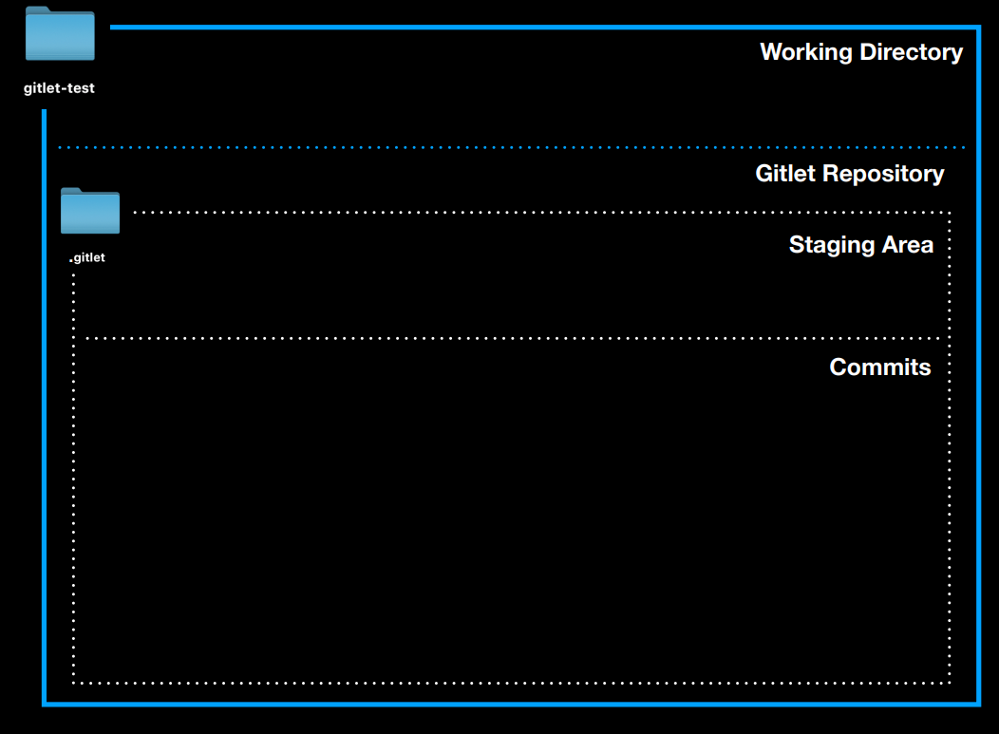

Slide 6
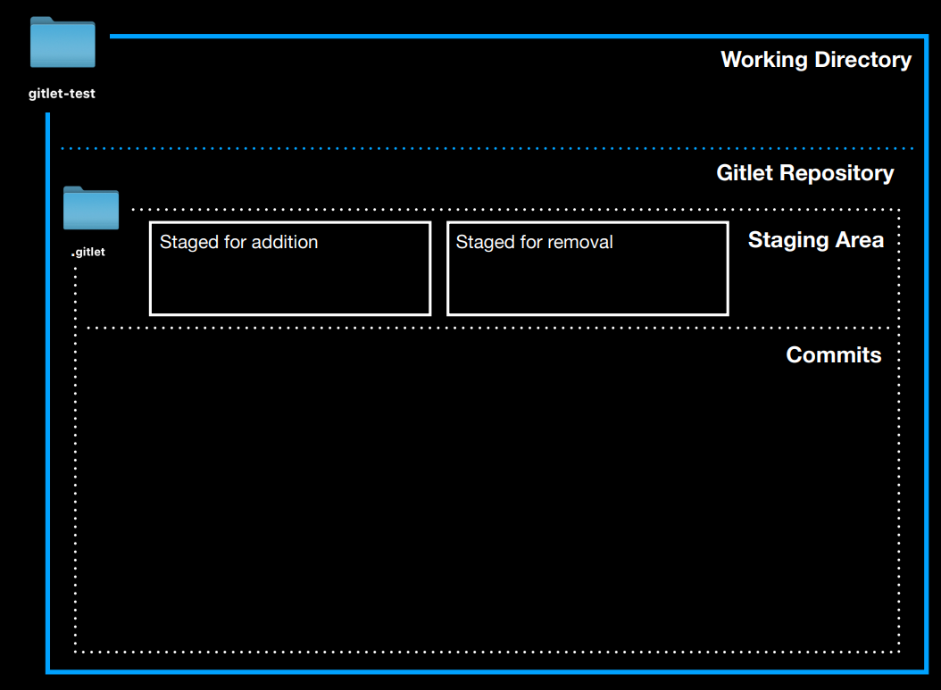

Slide 7
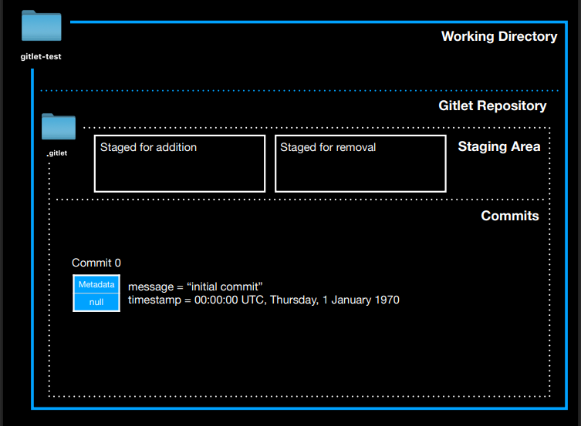

Slide 8
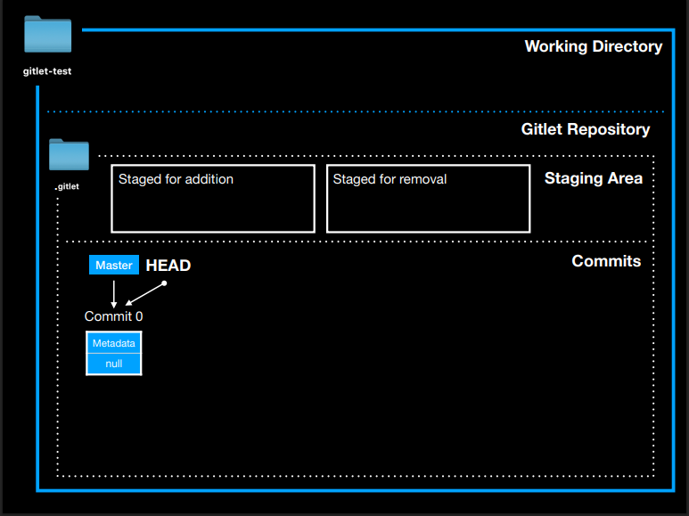

Slide 9
vim Hello.txt

Slide 10
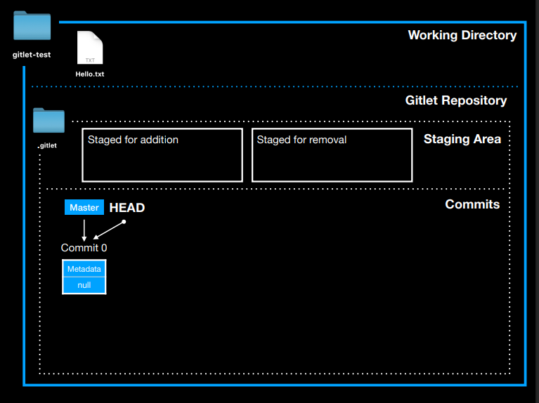

Slide 11
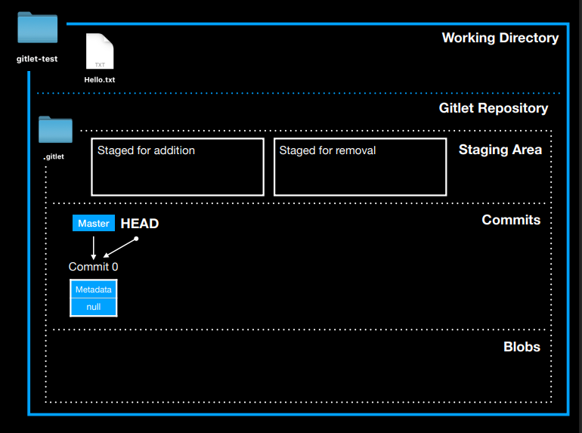

Slide 12
gitlite add Hello.txt

Slide 13
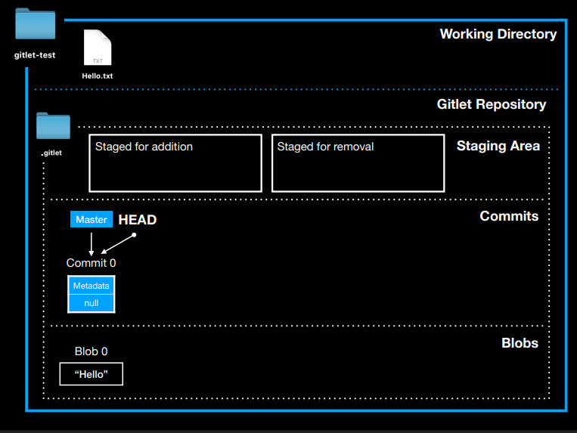

Slide 14
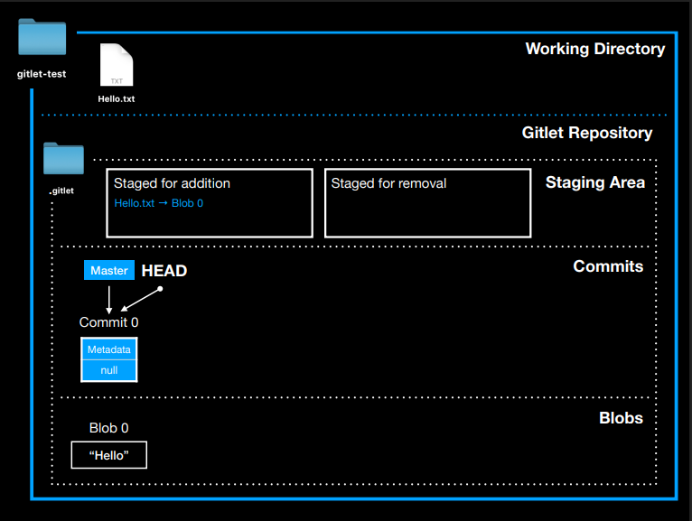

Slide 15
gitlite commit “Add a new file”

Slide 16


Slide 17
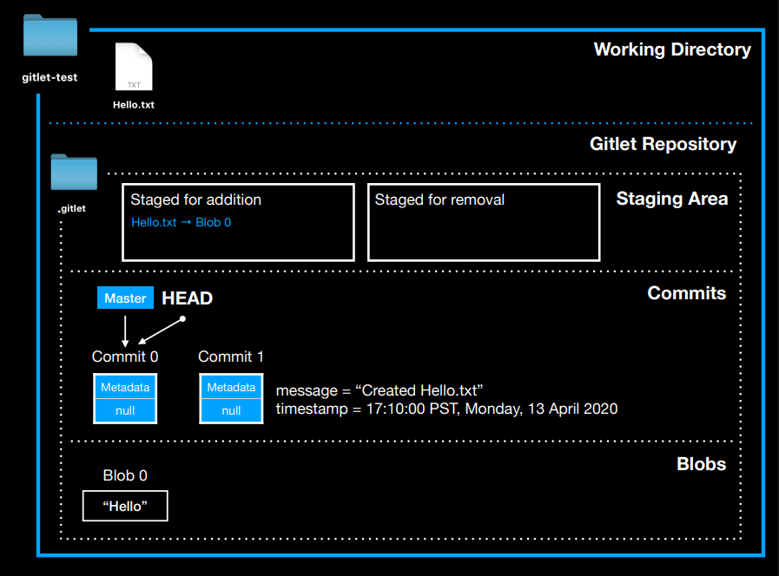

Slide 18
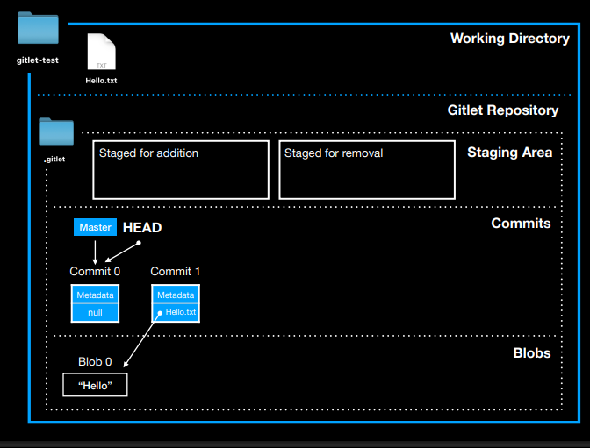

Slide 19
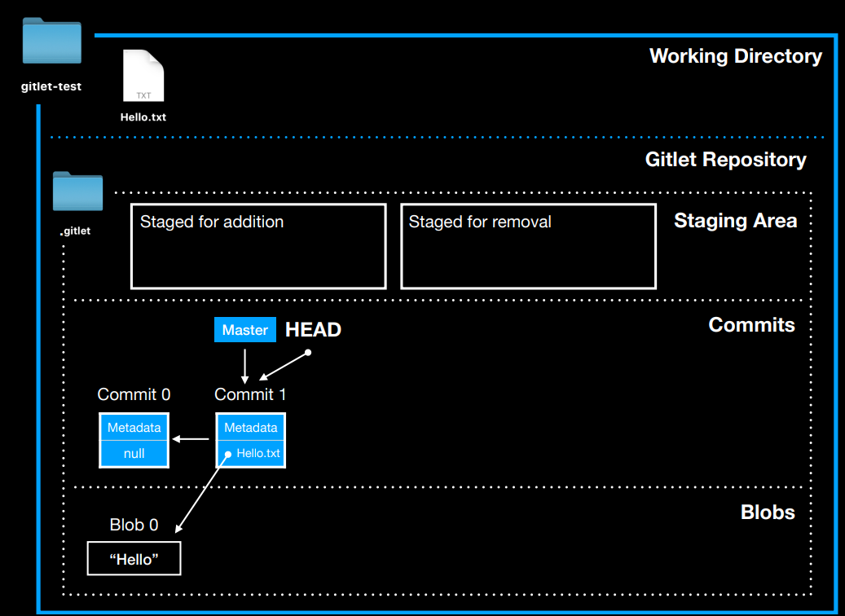

Slide 20
vim World.txt gitlite add Hello.txt gitllite add World.txt gitlite commit “Add two new files”

Slide 21
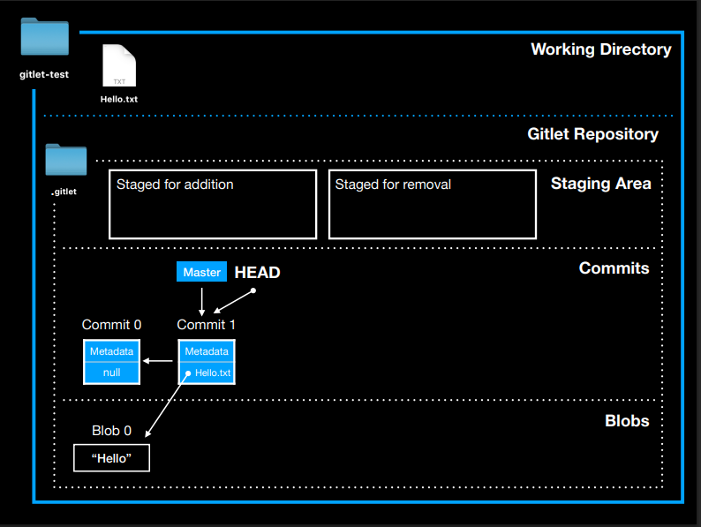

Slide 22
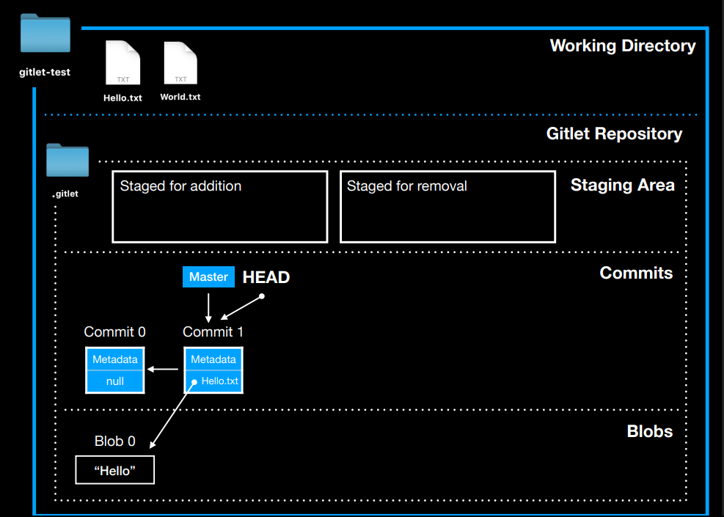

Slide 23
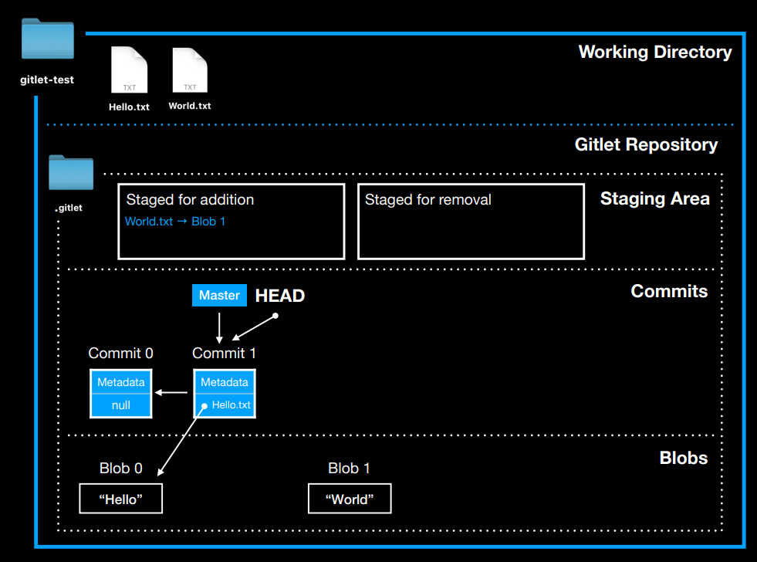

Slide 24
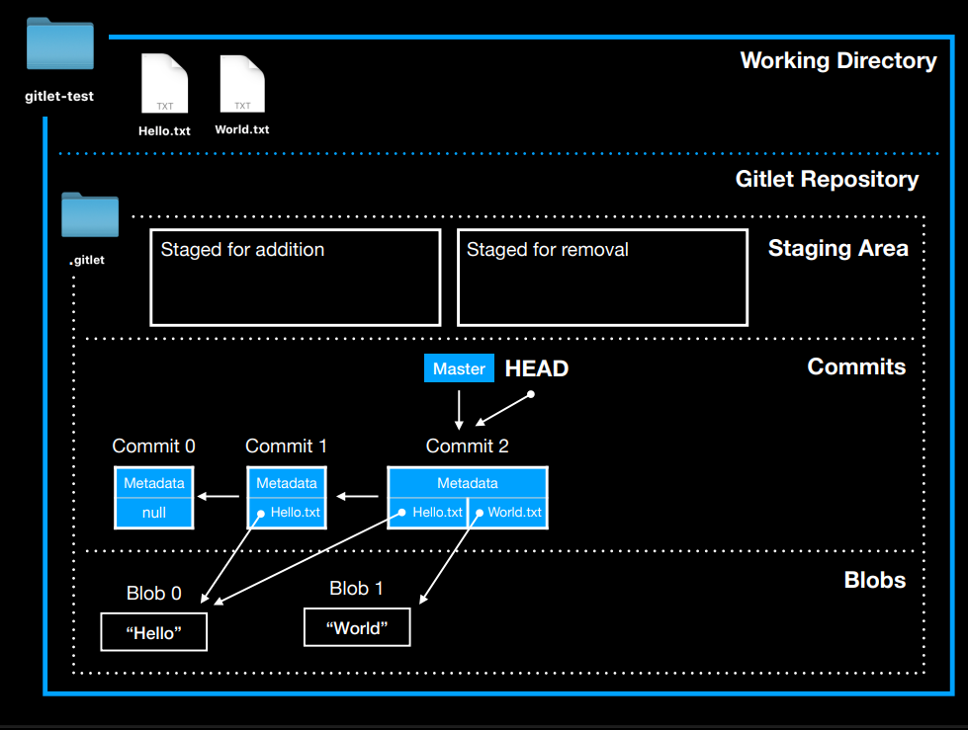

Slide 25
vim Hello.txt vim World.txt gitlite add Hello.txt gitllite add World.txt gitlite commit “Add two new files”

Slide 26
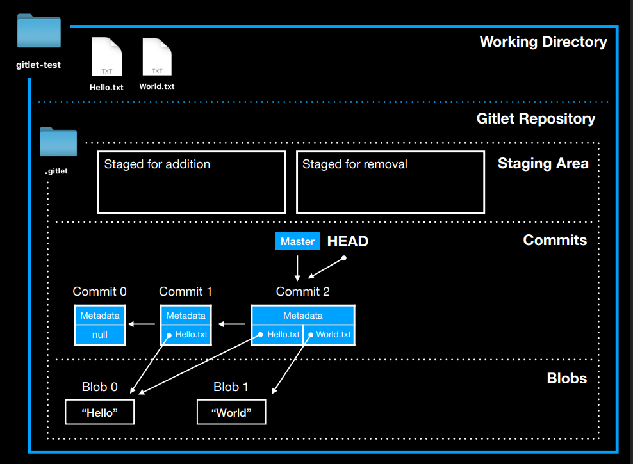

Slide 27
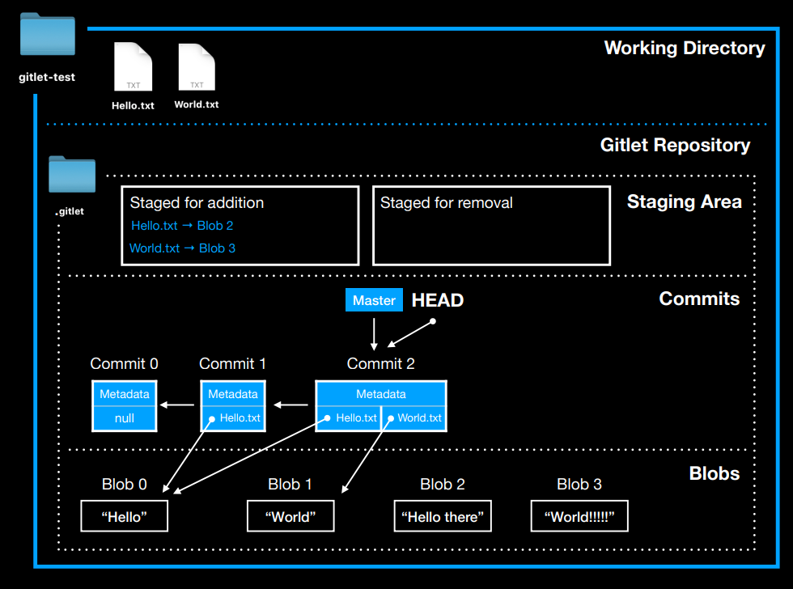

Slide 28
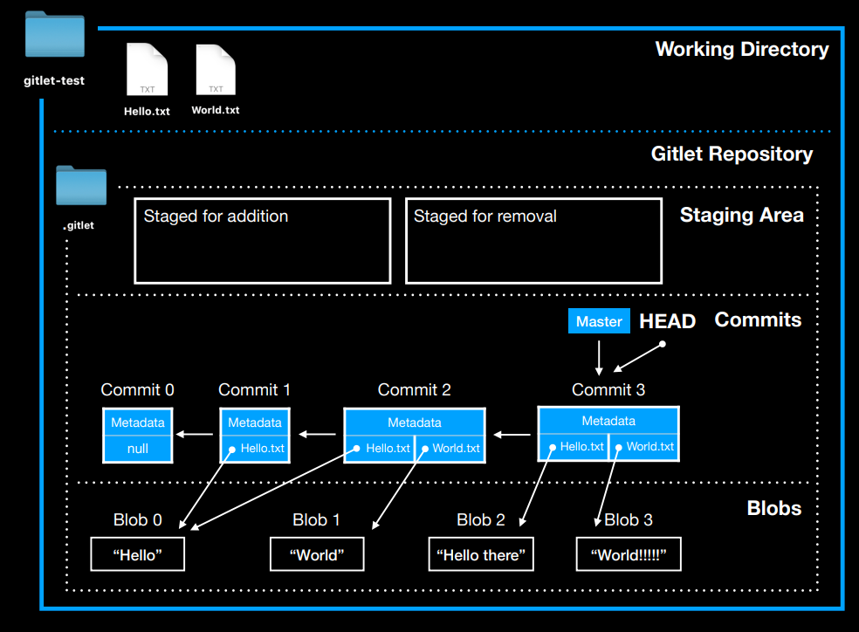

Slide 29
Deviding the technique skills

Slide 30
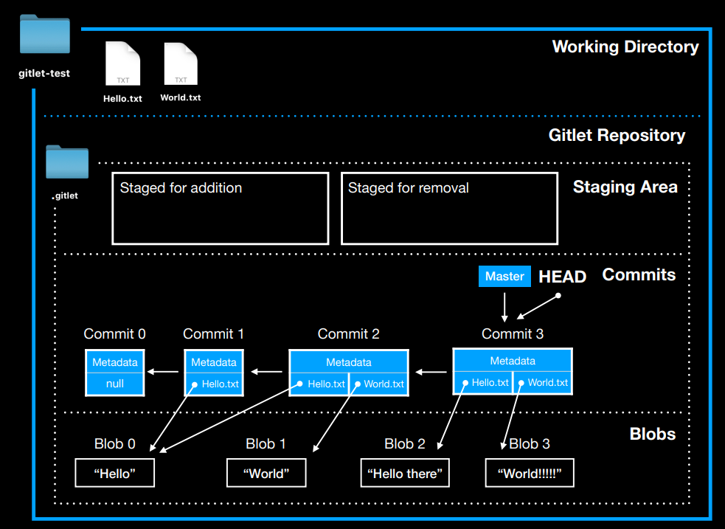

Slide 31
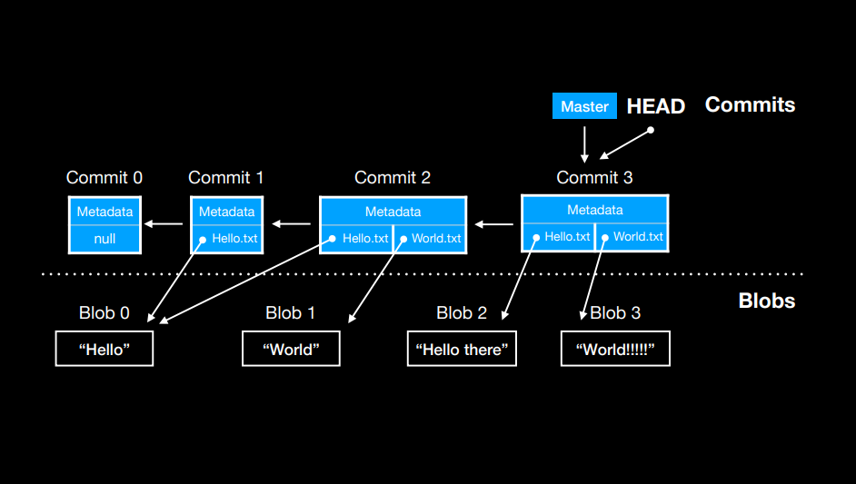

Slide 32
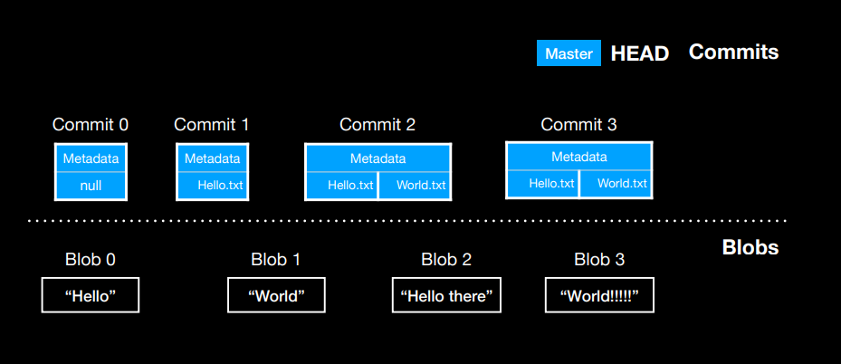

Slide 33
抽象一些看问题

Slide 34
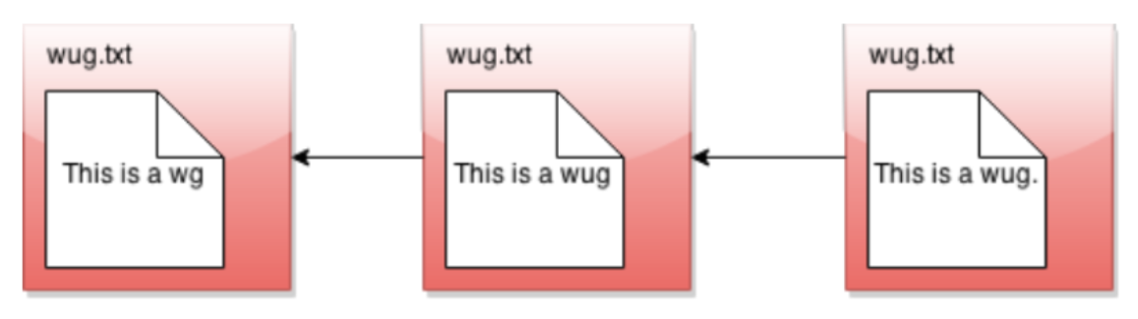
用户层面的Git
假设我们有一个项目，只包含文件 wug.txt，我们向其中添加一些文本，然后提交(commit)。如是这般，重复三次。现在，我们总共保存了该文件的三个版本（又叫快照，snapshots）它们将会以链表的形式被储存仓库的.git 文件夹中：

Slide 35
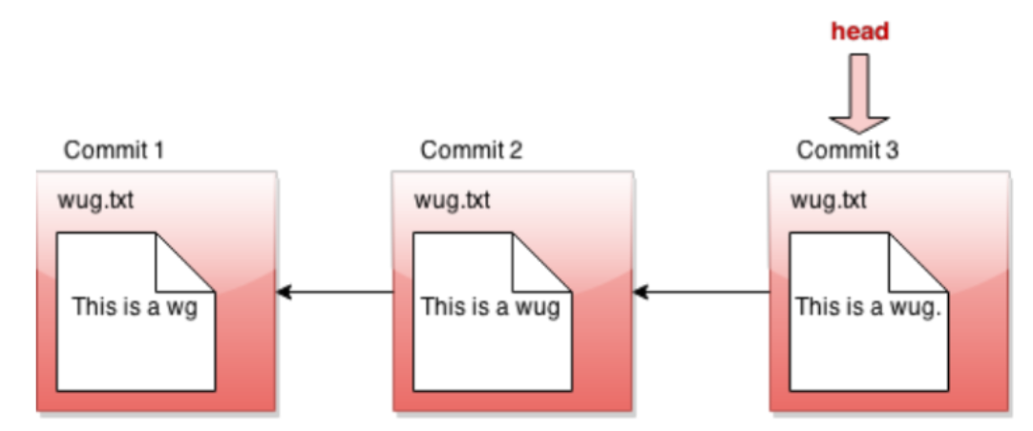
这里我们画了一个箭头，表示每个commit都包含对其前一个commit的某种引用。我们将它之前的提交称为父提交。到此为止，我们已经实现了文件不同版本的储存，那如何实现文件不同版本的切换呢？Git对于这个问题的解决方案是：引入头指针（HEAD）来跟踪我们当前在链表中的位置。通常进行提交时，头指针会停留在链表的头部，表示最新的提交反映了文件的当前状态：

Slide 36
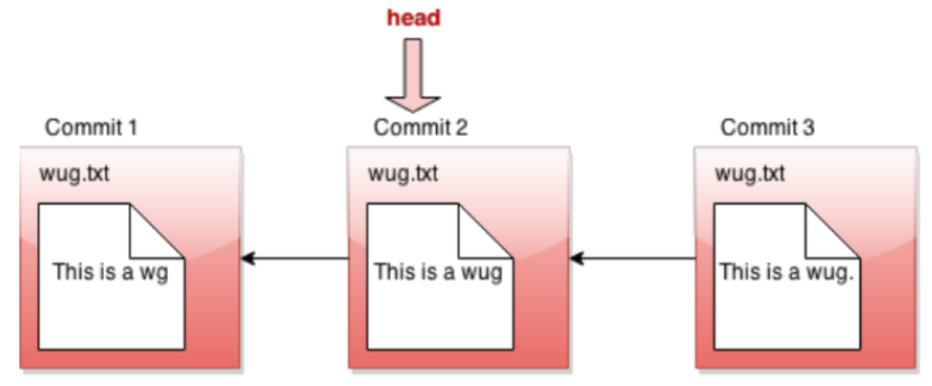
我们同样可以通过HEAD指针在链表中的移动来实现版本中的切换：

Slide 37
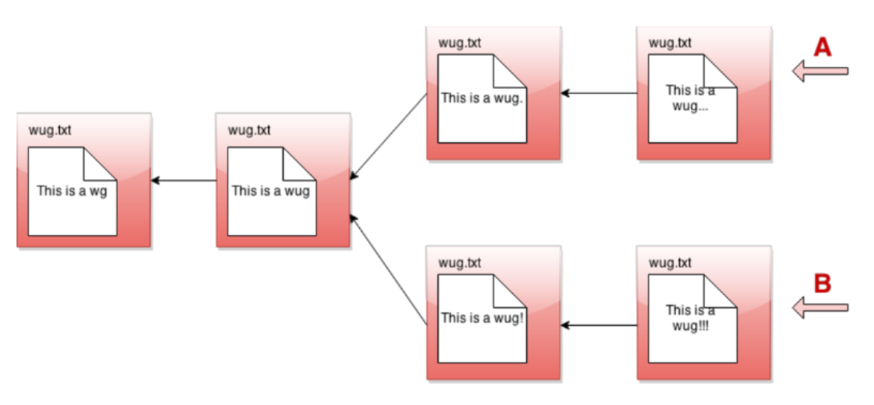
假设这个版本更为复杂，项目中的文件也不止一个，通过可视化的方式来表示这些历史提交记录时，它可以是这样的：

Slide 38
在这里，根据版本的编辑差异，分为了分支(branch) A 和分支 B，不同 commit 之间形成的也不再是单链表，而是一个有向无环图；对于每个单独分支上版本的切换，也只需要在每个分支上各新建一个头指针用于在列表中切换就可以了。
所以，对于用户而言，可以认为：
Git 只是一个有向无环图，其中节点（commit）添加在头指针(HEAD)上，而不是尾指针上。多个节点可以指向同一个节点，从而创建多个头指针（branch）。每个节点（commit）都包含下一个节点（上一个commit）的内容，因此，如果您修改一个节点的内容，则必须修改所有指向该节点的节点。
这就是 Git 的基本原理。当你编辑文件时，文件其实并没有真正意义上被修改；Git 中的提交是不可变的。但这并不意味着错误无法纠正，对提交历史的“编辑”实际上是在创建全新的提交，并且HEAD 指针会更新以指向新的提交。

Slide 39
对象层面的Git
在上一节中我们通过简单的概述说明了 Git 的基本原理，本节中我们将会具体探讨 Git 实现上述架构的基本结构，这被称为对象(object)，主要包括：
Blob：已保存的文件内容。由于 Git 保存了多个版本的文件，因此单个文件可能对应多个 Blob：每个 Blob 都在不同的提交中进行跟踪；每个Blob对象对应一个文件快照。
Tree：将名称映射到对 Blob 和其他树（子目录）的引用的目录结构；在我们实现的弱化版GitLite中，将Tree合并到Commit中而不处理子目录（因此每个存储库都会有一个纯文件“平面”目录）。
Commit：日志消息、其他数据（提交日期、作者等）、树状结构引用以及父提交引用的组合。仓库还维护从分支头到提交引用的映射，以便某些重要的提交具有符号名称。每个 Commit 对象对应一次 commit 。

Slide 40
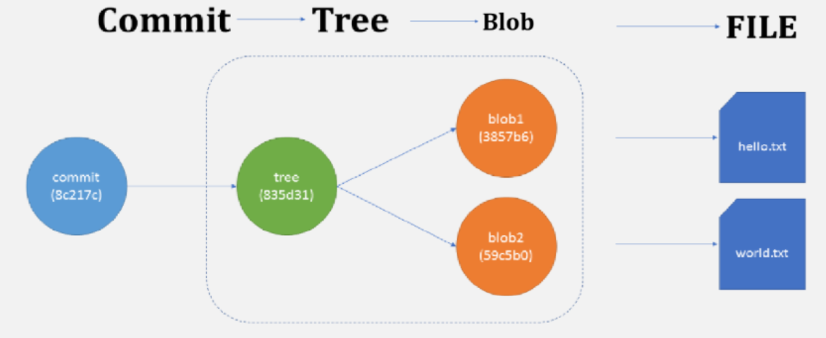
那我们怎么利用这些对象来实现Git的基本架构呢？我们不妨通过下方的图解来说明这一点：

Slide 41
更具体地：
当我们每次add一些文件时，会创建一个Blob对象存储当前的文件内容，然后把文件名与Blob实例映射关系丢到暂存区里；
当我们每次Commit一些文件时，会创建一个Commit对象，从暂存区把可以提交的映射关系保存进Commit对象中。每个对象里除了索引对以外还会记录其父Commit、timestamp、Commit Message等；
而怎么实现切换到指定的版本？现在就等价于让HEAD指针切换指向不同branch的某个Commit对象；
所以在这一层面，我们需要用抽象的对象对我们所谓的版本进行打包与封装；至于更具体的细枝末节实现请见下一节。

Slide 42
文件读写层面的Git
我们注意到Git是具有可持久性的，比如你今天在某某仓库执行了git add .， 你一年后再执行git status的结果必然也需要是正确的，所以我们需要在构建GitLite时同样需要把Blob对象、Commit对象以及暂存区的当前内容存储到本地，这就涉及到两个问题：
1.如何对象把存成数据，以及如何方便地在后续需要的时候从文件中取出调用？
2.如何查找并获取对象/修改指针指向？

Slide 43
1.如何对象把存成数据，以及如何方便地在后续需要的时候从文件中取出调用？
对于这个问题，有个专有名词叫作序列化(serialization)，简而言之就是将文件经过编码储存到外部文件中，等价于给出了一个可逆的一一对应的从文件到二进制编码的映射。假设现在有一个文本文件a.txt，里面储存的内容是Hello，那我可以对其作序列化，要求其保存格式为：
文件名 字节数 ASCII码
在这个例子里就是：
a.txt 5 72 101 108 108 111
我们也可以非常方便的通过这个序列化后的结果得到源文件，这个过程对应的就被称为反序列化(deserialization)。这样的方案不是唯一的，事实上不同的语言都提供了系统函数来帮助我们实现这个方案，比如C++中的Boost库和Cista库，当然你也完全可以不依赖系统库实现这一点。
在Git里，所有对象都是可以序列化存进文件里的，包括Blob、Commit和StagingArea（如有）。在.git里，它们被存放在/.git/objects/目录中；但注意：HEAD指针变动实际是通过文件读写实现的,它不需要序列化。每个指针都是一个文件，文件里存着它指向的对象的id。在修改指针指向时，实际修改的是文件里的id。在.git里，它们被存放在.git/refs/目录中。

Slide 44
2.如何查找并获取对象/修改指针指向？
我们通过SHA-1方法根据对象的内容(请仔细思考内容的含义，比如文件a.txt保存的内容并不是这里所说对象的内容)产生id，比如相同的文件经过加密会产生相同的id；并且它们保存的文件名就是它们的id；这意味着通过id就可以在目录中找到对应序列化过的对象。更重要的是，这就允许根据内容寻找文件的地址，比如：
关于对象获取，以获取Commit对象为例，步骤是：获得Commit id（对象在构造时应有id字段） -> 根据id获取文件路径（因为都存放在指定目录下，根据id寻址） -> 反序列化文件。同理，修改就是修改对象内容后，再序列化写入文件。
关于修改指针指向，在文件读写层实际需要完成的操作是：获取targetCommit的id -> 把id写入HEAD指针对应的文件中。

Slide 45
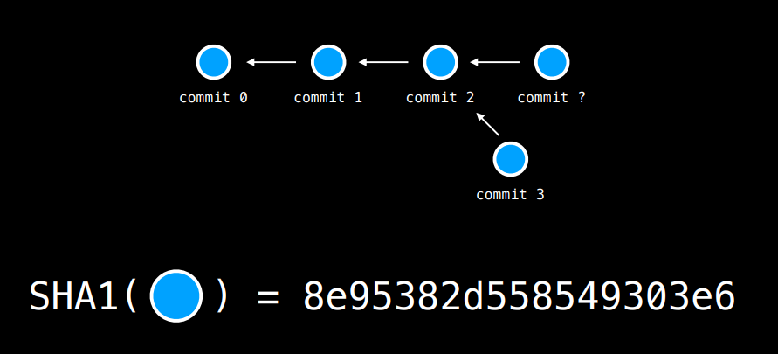

Slide 46
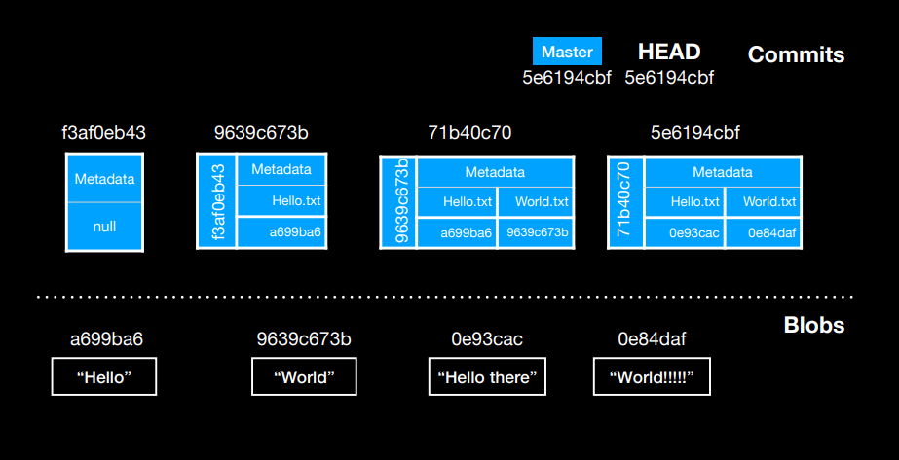

Slide 47
这就是我们对Git系统的大致概述！如果您还没有完全理解它，也不用担心；上面的部分只是让您大致了解它的功能。本节之后将详细介绍您在这个项目中需要做的事情。

Slide 48
一些command的图解

Slide 49
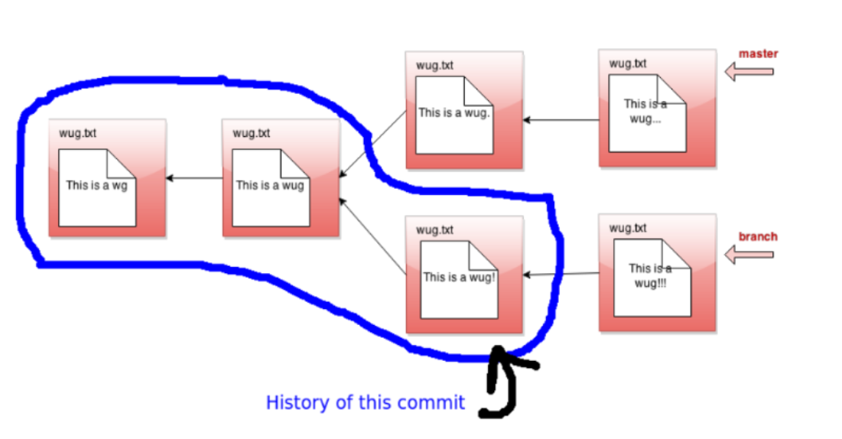
gitlite log

Slide 50
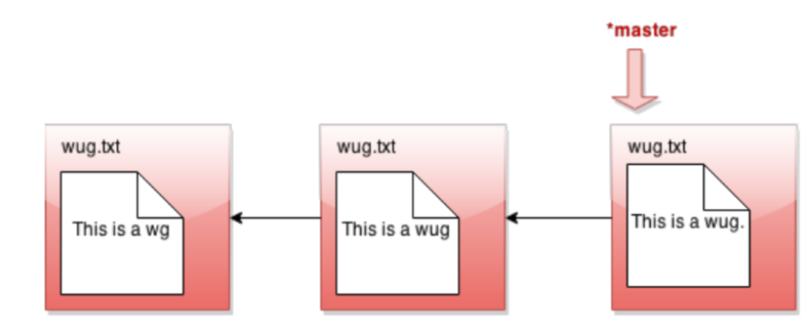
gitlite branch

Slide 51
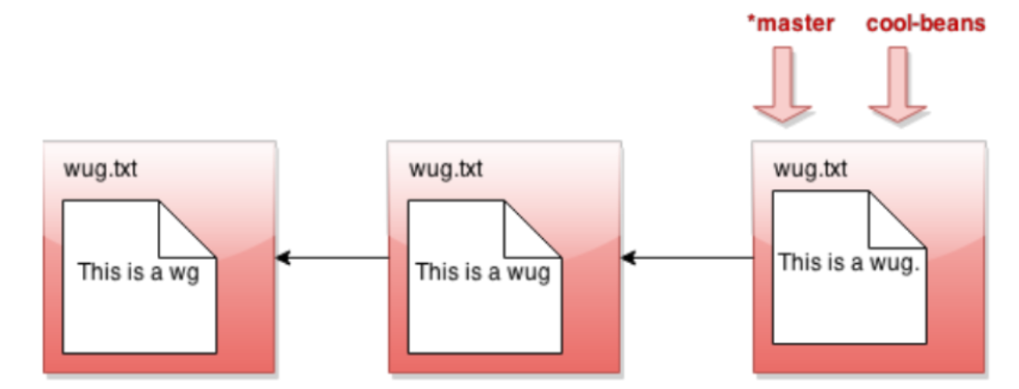
现在我们调用gitlite branch cool-beans,得到：

Slide 52
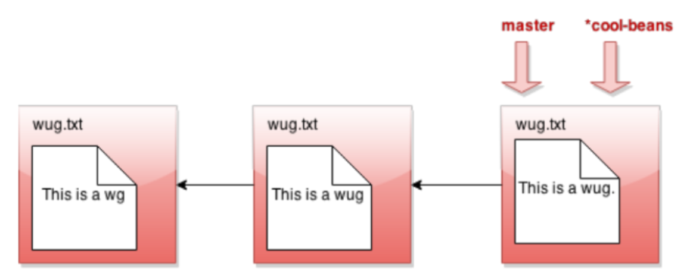
切换到分支cool-beans:

Slide 53
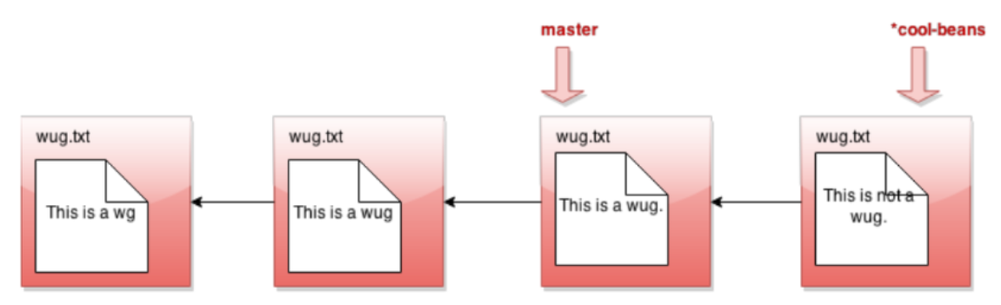
gitlite add... gitlite commit...

Slide 54
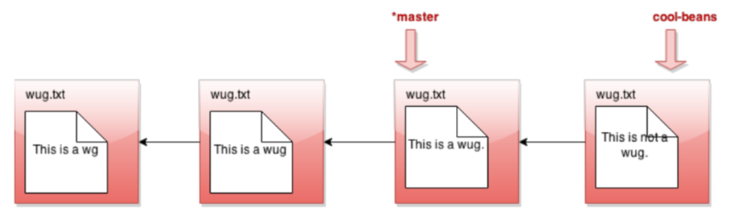
我被告知会有分支。但我看到的只是一条直线。这是怎么回事？也许我应该回到我的另一个分支gitlite checkout master：

Slide 55
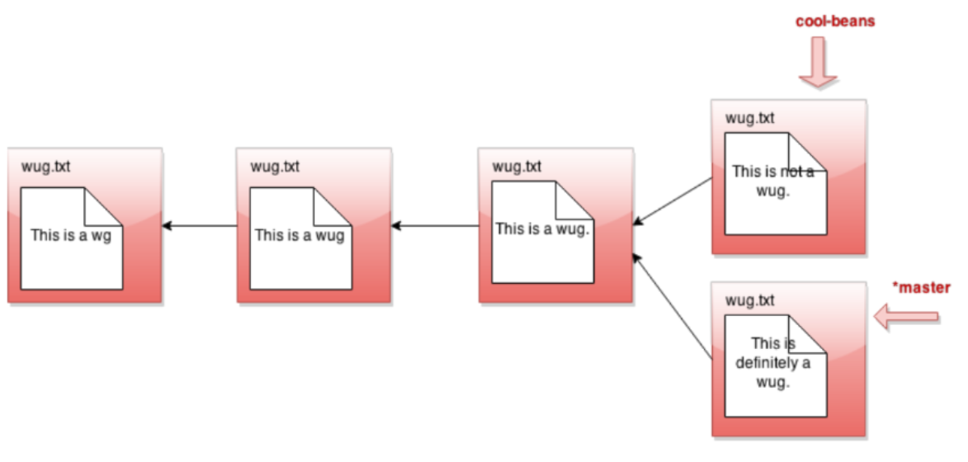
现在我 make a commit:

Slide 56
锵锵！这就是分支的整个概念。你明白是怎么回事了吗？创建分支的作用就是给我们一个新的指针。在任何给定时刻，这些指针中的一个都被视为当前活动的指针，也称为 HEAD 指针（用 * 表示）。我们可以使用checkout [branchname]切换当前活动的头指针。每当我们提交时，都意味着我们会在当前活动的 HEAD 提交中添加一个子提交，即使已经有一个子提交。这自然会产生分支行为，因为一个提交现在可以有多个子提交。
请确保您的branch、checkout、commit行为与我们上面描述的一致。这是 Gitlite 的核心功能，许多其他命令都依赖于它。

Slide 57
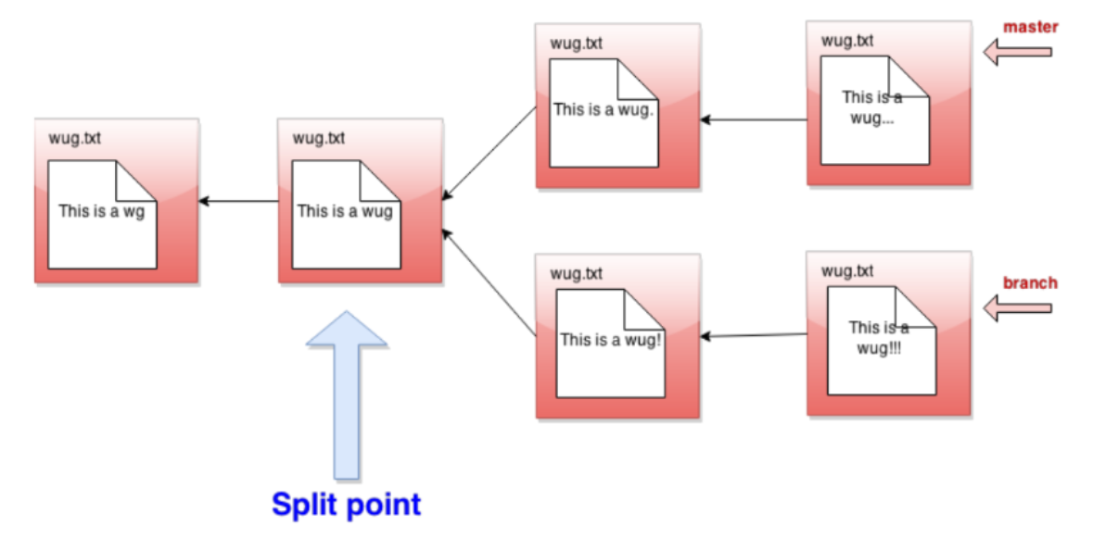
gitlite merge branchname
考虑我们所说的当前分支和给定分支的分裂点。例如，如果master是当前分支，branch是给定分支：

Slide 58
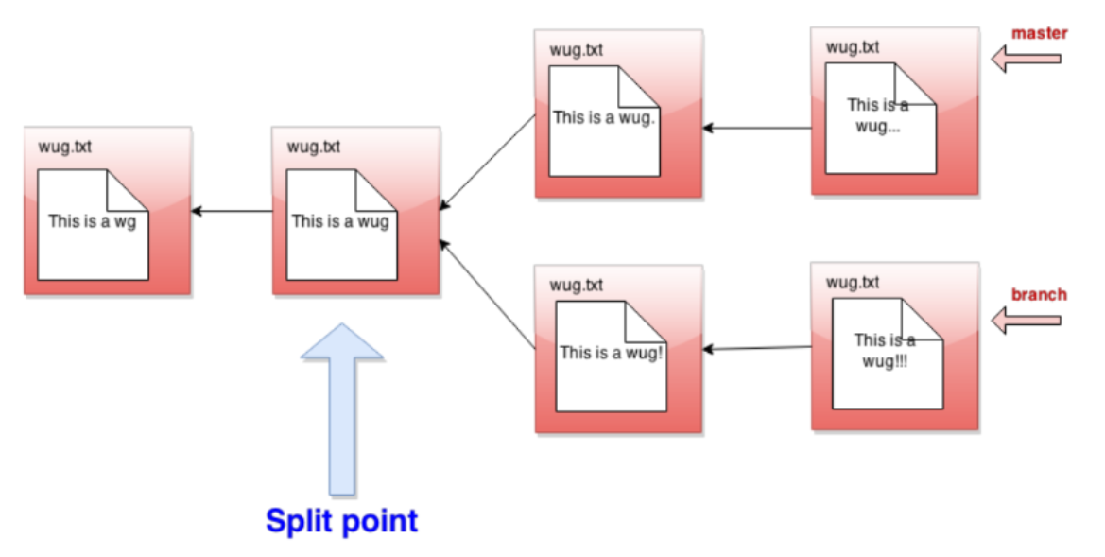
什么事分割点？
分割点是当前和给定分支头的最近共同祖先。例如，虽然上图中最左边的提交是master和branch的共同祖先；但它也是其右侧紧邻的提交的祖先，因此它不是最近共同祖先。

Slide 59
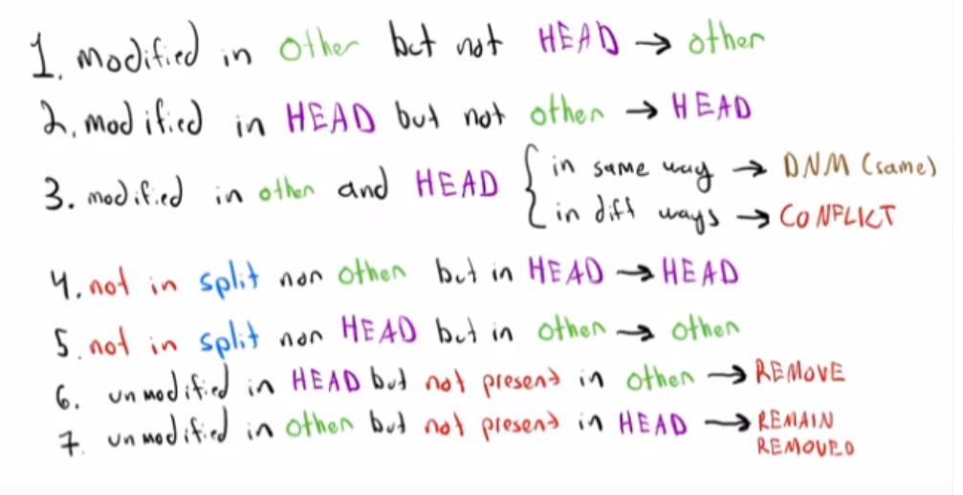
几种情形

